Slide 1
4
川崎市の今とこれから

Slide 2
川崎市の今とこれから
4
ごみを出すときに
気をつけることはなにかな？

Slide 3
川崎市の今とこれから
ごみを出すときに
気をつけることはなにかな？
4
ごみをきちんと分けて出すこと
資源を大切に使い リサイクルすること
ごみをへらして 地球の資源をムダ使いしないこと
ごみを考えることは地球環境を守ることにつながっている

Slide 4
川崎市の今とこれから
ごみを出すときに
気をつけることはなにかな？
4
ごみをきちんと分けて出すこと
資源を大切に使い リサイクルすること
ごみをへらして 地球の資源をムダ使いしないこと
ごみを考えることは地球環境を守ることにつながっている
身近な「ごみ」から
環境を考えよう

Slide 5
知ってるかな？
川崎市での取り組み
のこと

Slide 6
それぞれ、どんなものなのか
考えてみてね

Slide 7
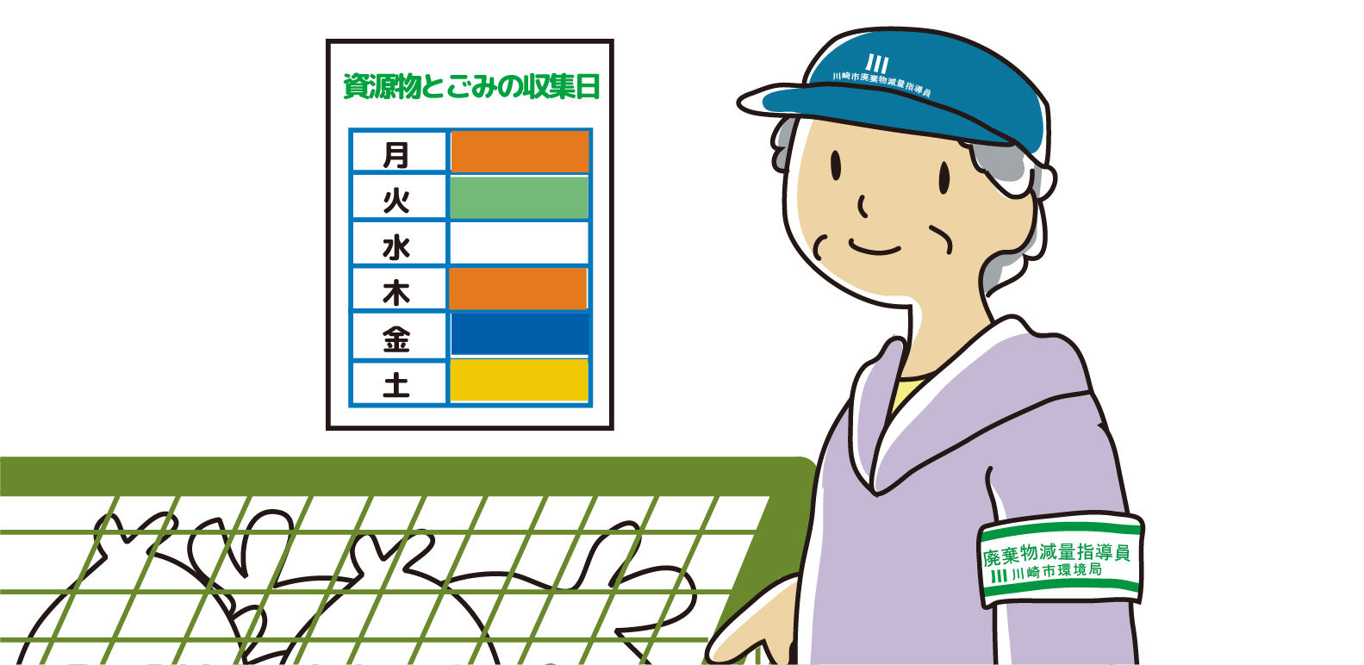
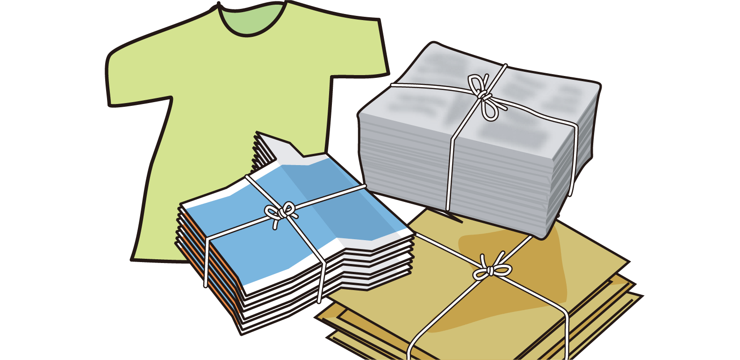
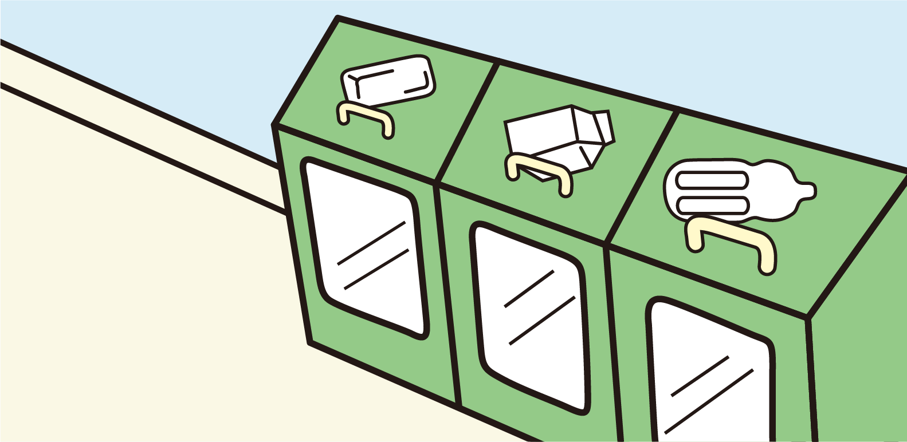
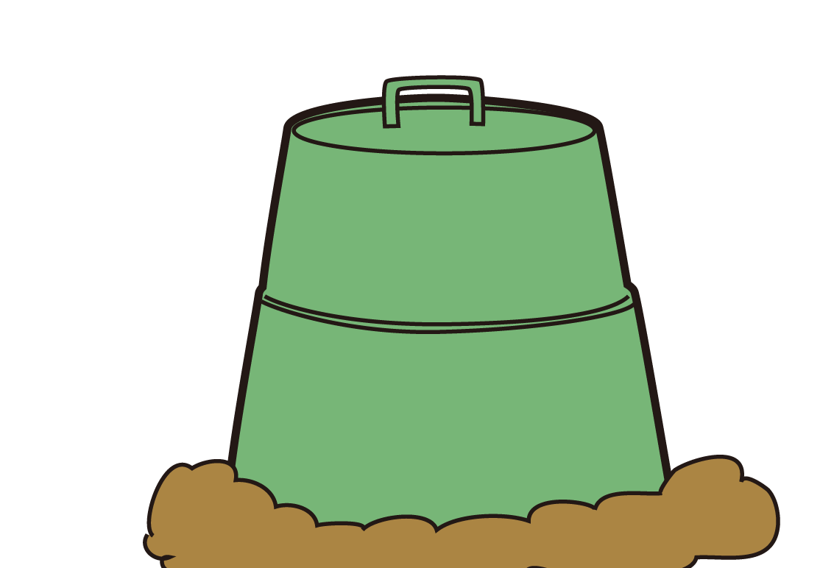
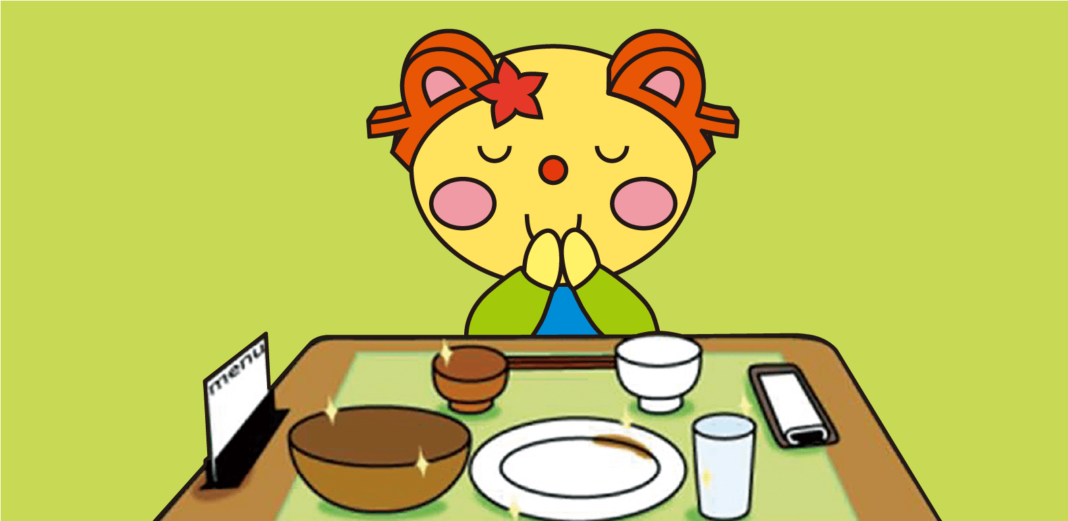
川崎市の今とこれから
それぞれ、どんなものなのか考えてみてね
4
はいきぶつげんりょうしどういんせいど
しげんしゅうだんかいしゅう
にんてい
廃棄物減量指導員制度
資源集団回収
エコショップ等認定
1
2
3
しゅうしゅう
さくげんきょうりょくてん
しょり き じょせい
分別収集
食品ロス削減協力店
生ごみ処理機等への助成
4
5
6
ご
ち
そうさま！

Slide 8
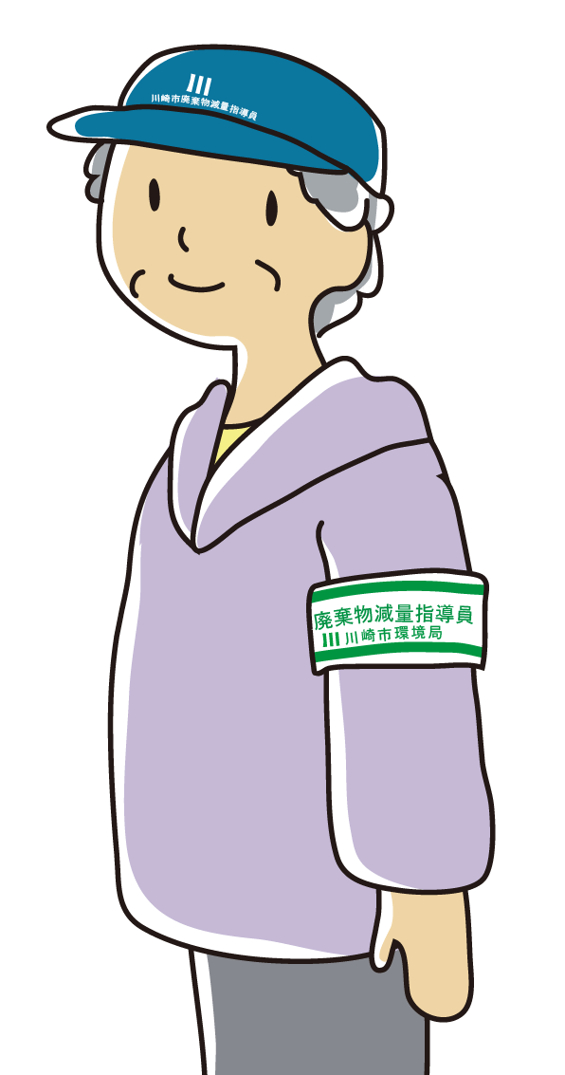
川崎市の今とこれから
それぞれ、どんなものなのか考えてみてね
4
1
廃棄物減量指導員制度
ぼうし わんしょう
帽子と腕章を
つけているよ。
いき
地域の人がごみ置き場の清そうや、出し方の説明などをしています。
資源集団回収
2
▶
私たちは町内会などから選ばれて活動しています。
分からないことや困ったことは相談してください。
一覧に
戻る

Slide 9
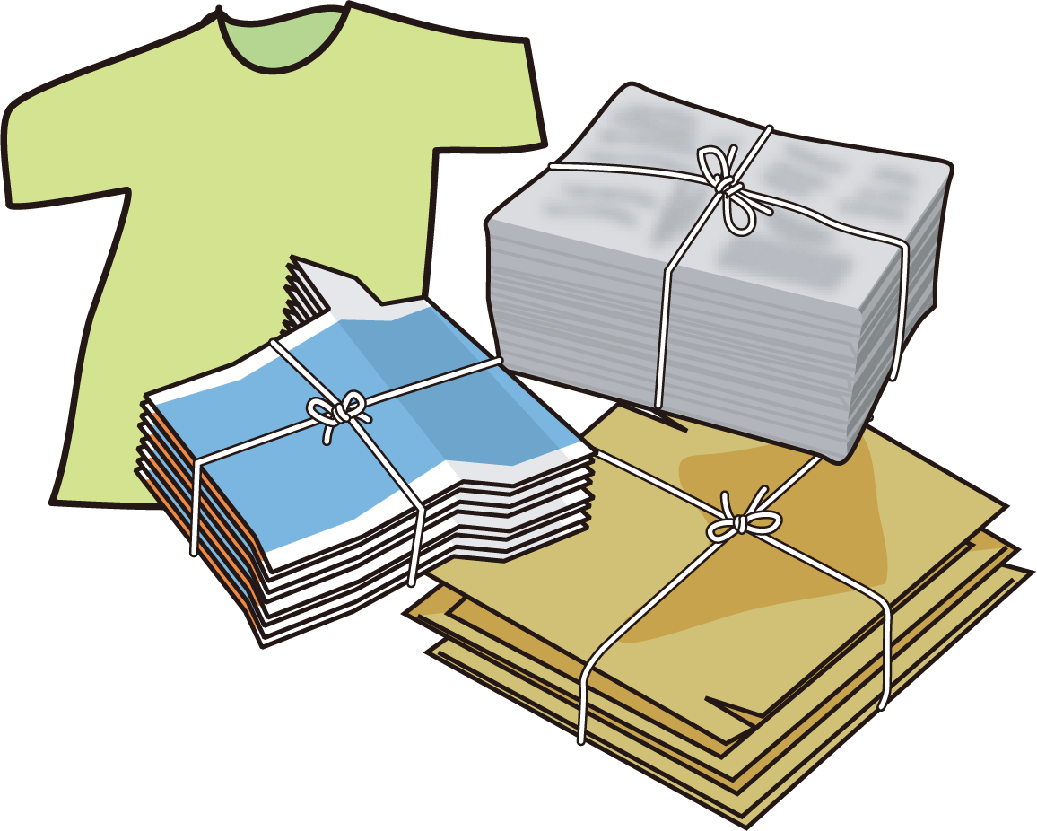
川崎市の今とこれから
それぞれ、どんなものなのか考えてみてね
4
2
資源集団回収
地いきの人達が協力し合い、
新聞や段ボール、雑誌、古着、空きびん
などを集め、引き取って
もらっています。
エコショップ等認定
3
▶
一覧に
戻る

Slide 10
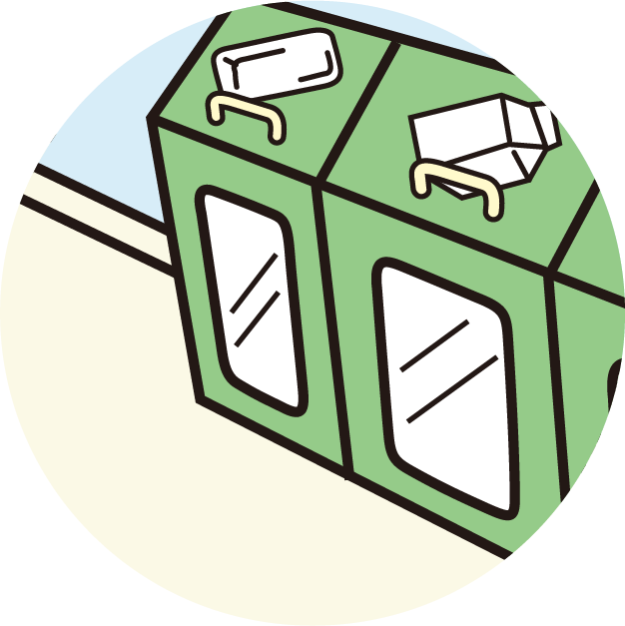
川崎市の今とこれから
それぞれ、どんなものなのか考えてみてね
4
3
エコショップ等認定
トレイや牛乳パックの回収をしているお店や
中古品をあつかったりする
お店を市が認定して、
ホームページなどで
紹介しています。
分別収集
4
▶
しょうかい
一覧に
戻る

Slide 11
川崎市の今とこれから
それぞれ、どんなものなのか考えてみてね
4
4
分別収集
今まで紹介してきた分別。
もやすごみをへらして
資源を大切にしています。
食品ロス削減協力店
5
ご
ち
そうさま！
▶
一覧に
戻る

Slide 12
川崎市の今とこれから
それぞれ、どんなものなのか考えてみてね
4
5
食品ロス削減協力店
食べきりや食品の売りきりなど、
食品ロス削減に取り組むお店のこと。
右のステッカーが目印。
生ごみ処理機等への助成
6
▶
一覧に
戻る

Slide 13
川崎市の今とこれから
それぞれ、どんなものなのか考えてみてね
4
6
次はいろいろな
施設について
見てみよう！
生ごみ処理機等への助成
ひ
生ごみをたい肥にリサイクルする容器や
機械を買うお金の一部を助成しています。
一覧に
戻る

Slide 14
◀ 前のページ
次のページ ▶
体験
できる
もう行きましたか？
環境啓発施設
かん きょう けい はつ し せつ

Slide 15
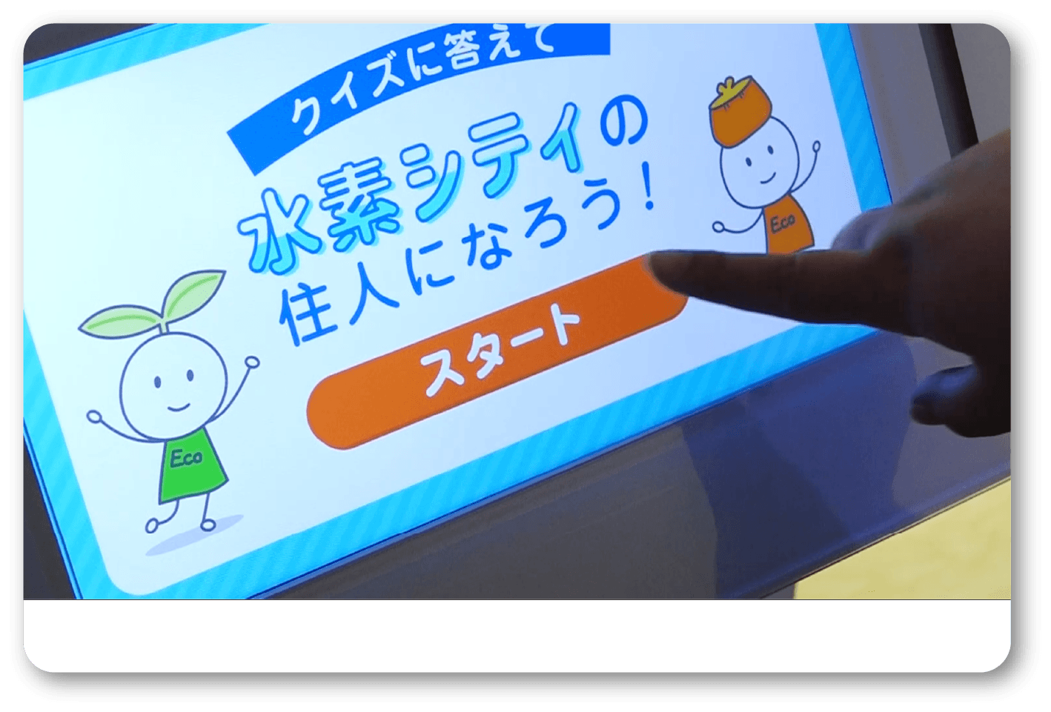
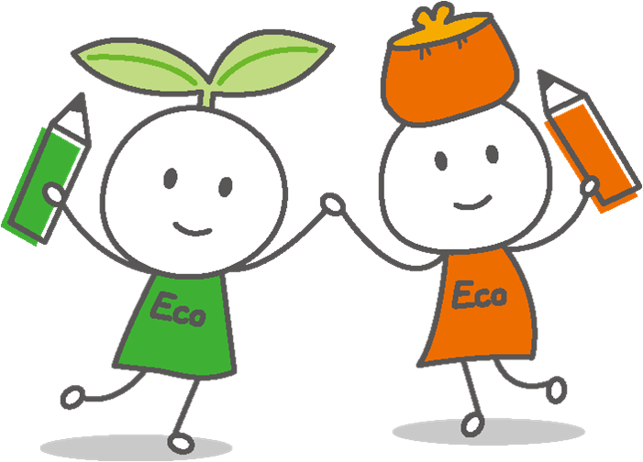
川崎市の今とこれから
もう行きましたか？
体験できる環境啓発施設
4
かわさきエコ暮らし未来館
ぐ
川崎市川崎区浮島町509-1 ☎044-223-8869
ちきゅうおんだんか さいせいかのう
しげんじゅんかん
りんせつ てんぼう
地球温暖化、再生可能エネルギー、資源循環について、見て、聞いて、さわって楽しみながら体験できる施設です。川崎臨海部で活用されている水素エネルギーについても学ぶことができます。
資源物を活用した工作などのミニ環境教室のほか、隣接する展望スペースからメガソーラー（浮島太陽光発電所）を見学できるガイドツアーも行っています。

Slide 16
川崎市の今とこれから
もう行きましたか？
体験できる環境啓発施設
4
王禅寺エコ暮らし環境館
おう ぜん じ ぐ
川崎市麻生区王禅寺1285 ☎044-712-4637
しげんじゅんかん
たんまつ ぎ
じゅつ
そう さ
し せつ
資源循環、温暖化対策、自然共生などのテーマについて、コンピューターグラフィックやタブレット端末などのデジタル技術を使って、だれでもかんたんに操作でき、ゲームやクイズで楽しみながら学習ができます。
屋上庭園、かわるんパークもあり、みなさんに親しんでもらえる施設となっています。

Slide 17
川崎市の今とこれから
4
プラスチック
ごみを減らそう!

Slide 18
川崎市の今とこれから
4
プラスチックは便利だし
減らすなんてムリじゃん
べん り
へ
たくさん使われているということは
たくさんごみが出てるということ

Slide 19
川崎市の今とこれから
4
街中でポイ捨て
されたゴミは
まちなか す
!
流されて
海へ
流れていきます…
やあ
どこからきたの？

Slide 20
川崎市の今とこれから
4
このままいくと2050年には
海のプラスチックごみは魚の量よりも多くなると言われています

Slide 21
川崎市の今とこれから
4
きちんと
ごみに出さないと
いけないね！
分
別

Slide 22
川崎市の今とこれから
4
きちんと
ごみに出さないと
いけないね！
分
別
でも
その前に！

Slide 23
川崎市の今とこれから
4
プラスチックはもやすと
二酸化炭素が出て地球温暖化の
原因になっちゃうんだよ！
さん そ
「使い捨てのもの」
「必要のないもの」
はないかな？
くり返し使えるもの
代わりになるものを
考えよう

Slide 24
川崎市の今とこれから
4
Reduce (=へらす)
Reuse (=くり返し使う)
=2R
1
リデュース
ツーアール
2
リユース
どうしても出るプラスチックごみはしっかり
Recycle (=再生する)
リサイクル
3
普通ごみには
まぜないでね！
マークのものは
資源物に！
ちゃんとリサイクルされます。

Slide 25
川崎市の今とこれから
4
◀ 前のページ
ごみ処理のあゆみ ▶
5

